Slide 1
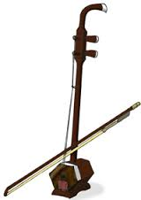
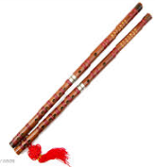
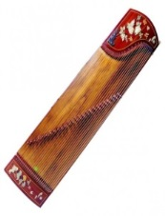
台南市永康區 - 永 康 國 小
藝 術 才 能 班 – 國 樂 團
開 始 招 生 囉！
免學費體驗
※國樂營時間：
第一期：106年4月22.29.5月6號
週六下午13:00-16:00；3小時。
第二期：106年4月23.30.5月7號
週日上午9:00-12:00；3小時。
<兩期依人數考慮是否併班，詳細以電話通知為主>
※招生對象：一到五年級的學生。無音樂基礎可報名唷
※上課內容：
第一堂：音樂基礎節奏訓練。
第二堂：欣賞國樂樂器介紹、選擇樂器、樂器體驗。
第三堂：樂器基本指導教學。
※報名時間請於 4 月 14 號前將回條繳交至活動組錢組長處。
聯絡電話：2324462-921 錢組長、2324462-920 朱主任
※上課地點：國樂教室。< 校門口右轉禮堂隔壁 >
※國樂團簡介：永康國小國樂團成立至今，曾在國內台南美學館、永康社教館、台南縣南區文化中心、新化演藝廳，也曾到國外的美國─關島、西澳─柏斯、日本─大阪、九州、福岡、中國─山東……等地演出，廣受好評，國樂團師資陣容由南瀛民族樂團─楊正安老師所指導帶領，因而創下許多佳績，國樂團的成立也讓孩子們擁有更多的舞台發揮空間，除了學習音樂以外，也能增進他們的自信與自主能力。
----------------------------------------------------------------------------------------
回 條
參加學生 年級： 班
姓名：
連絡電話：
手機：
我想報名 □ 第一期國樂營 □第二期國樂營

